Slide 1


数智融合
深入社会情境
教学设计
南京大学出版社

Slide 2
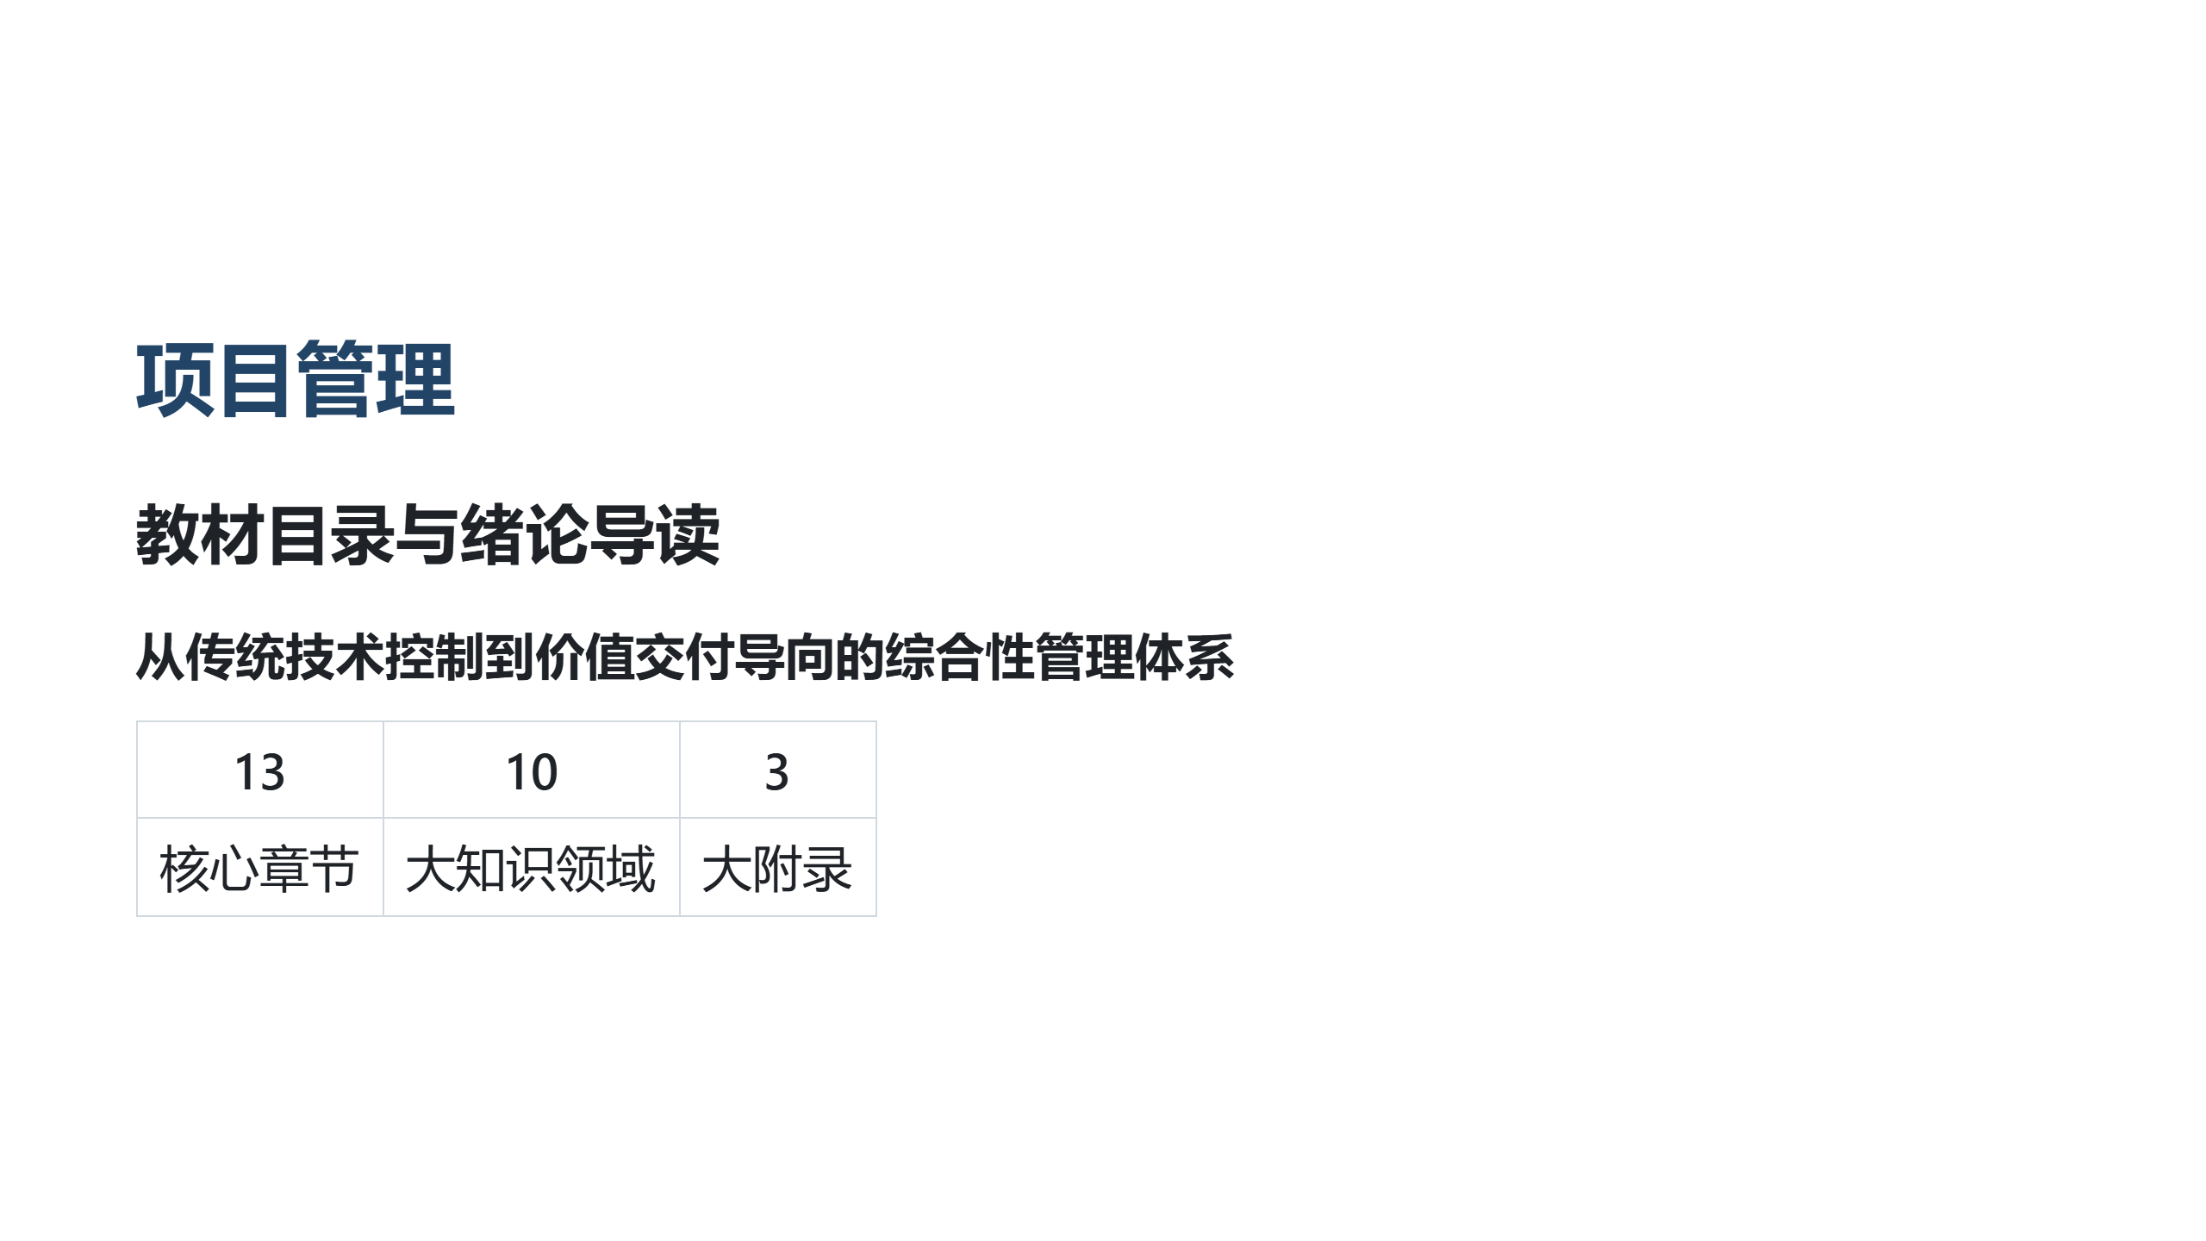
你的负熵路径
已打通

Slide 3
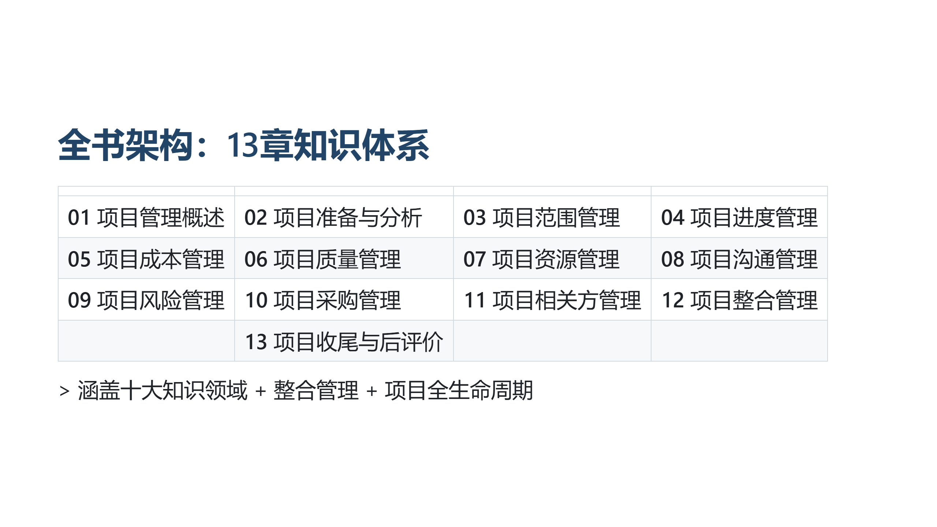
你的负熵路径已打通

Slide 4
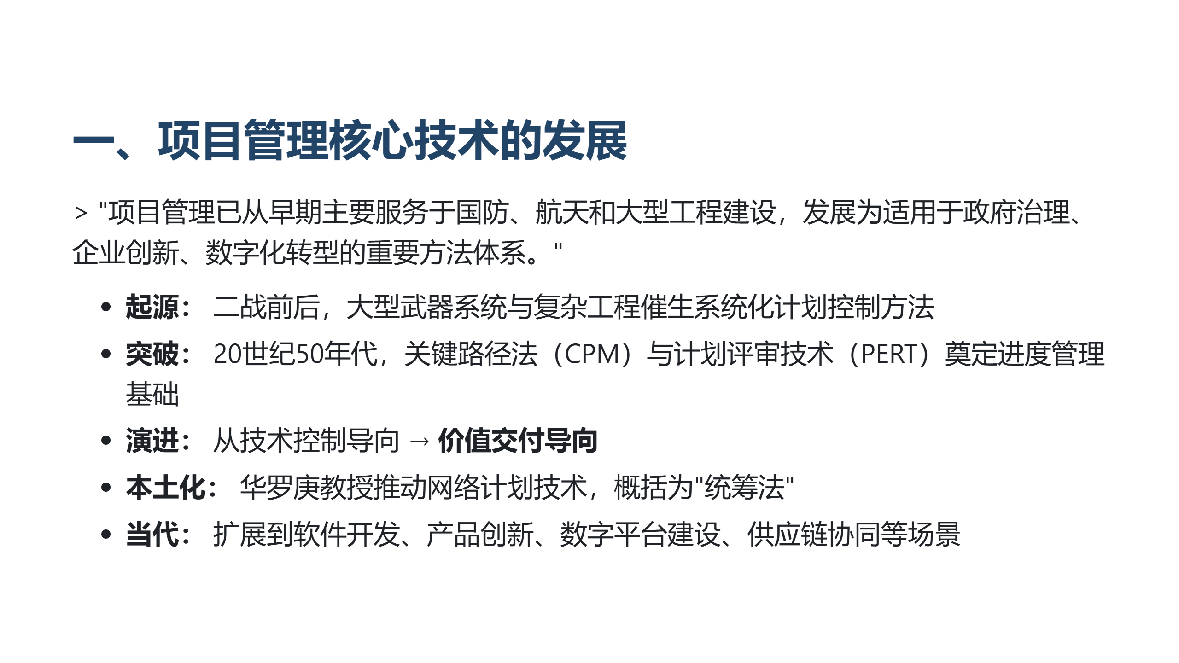
你的负熵路径已打通

Slide 5
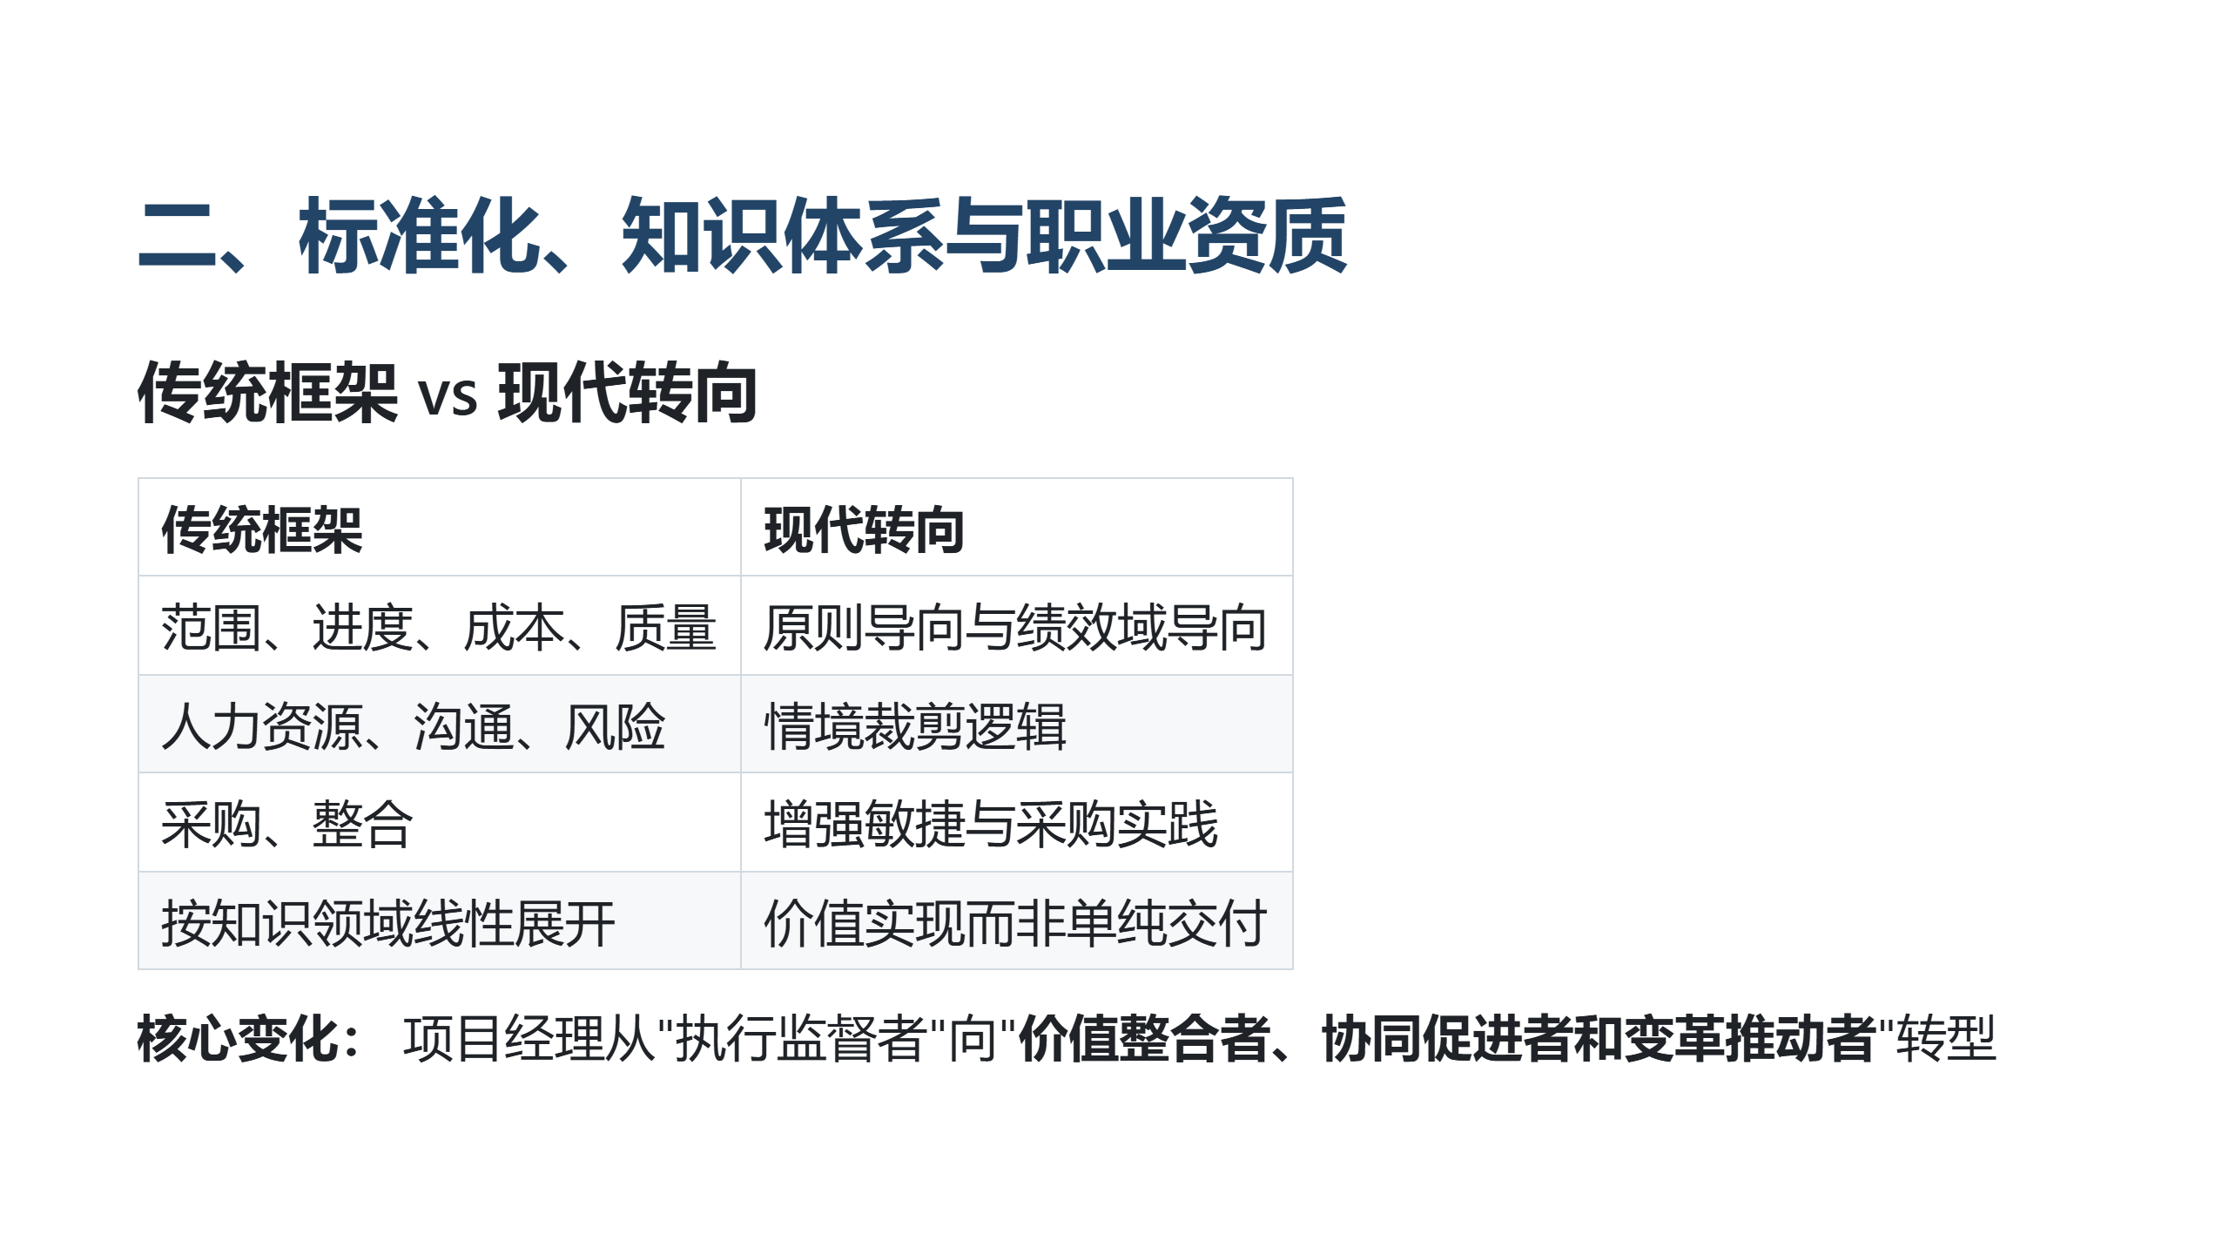
你的负熵路径已打通

Slide 6
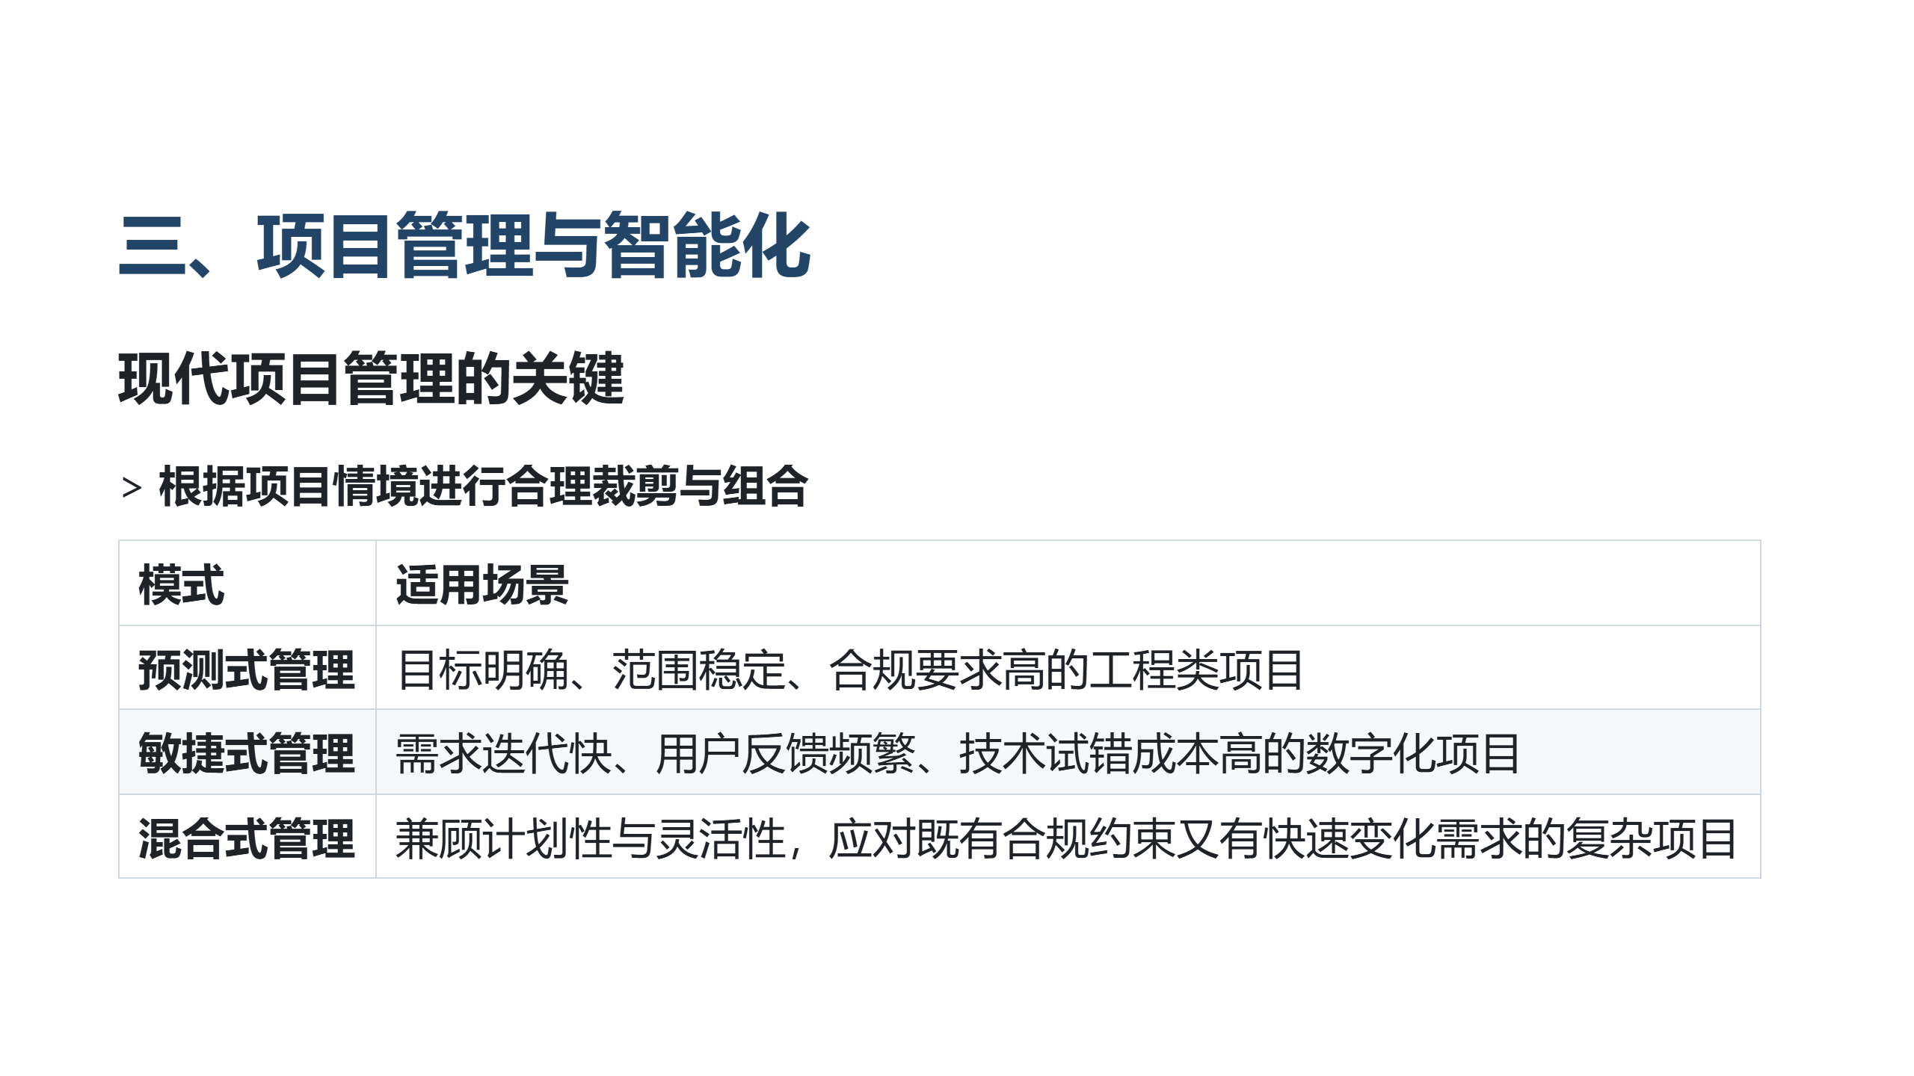
你的负熵路径已打通

Slide 7
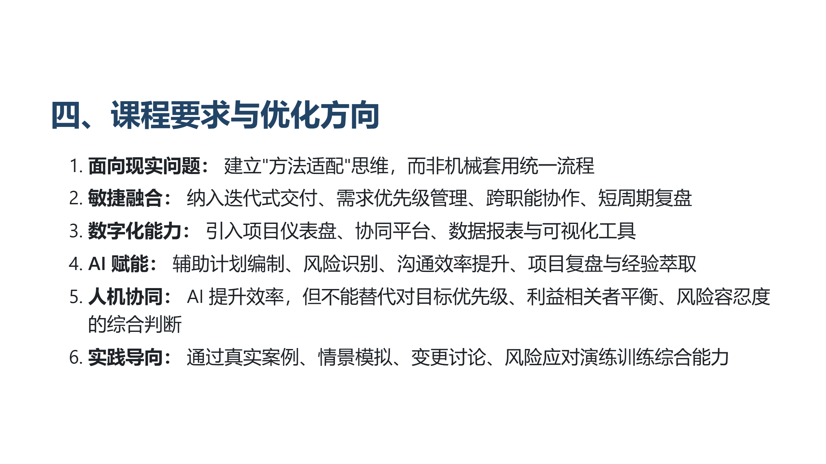
你的负熵路径已打通

Slide 8
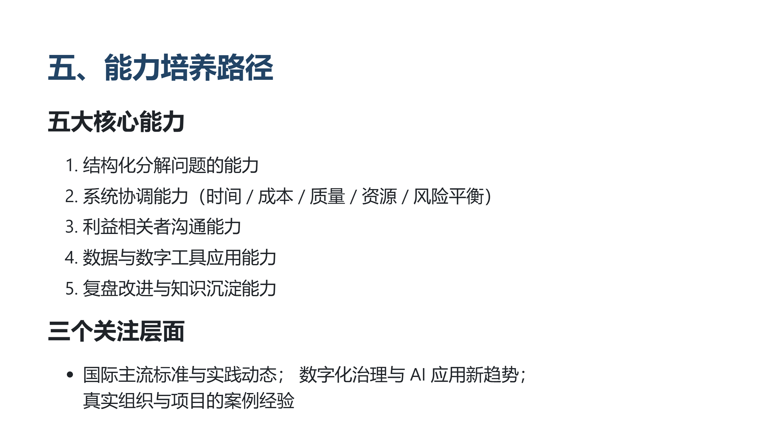
你的负熵路径已打通

Slide 9
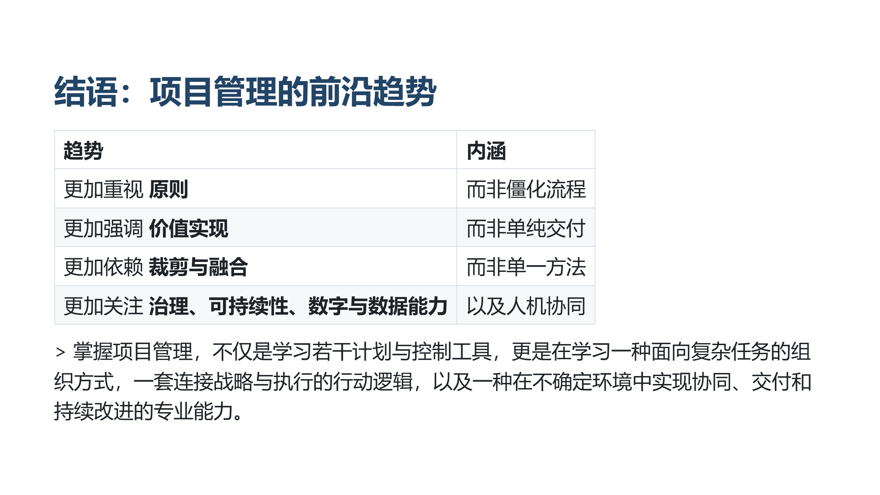
你的负熵路径已打通

